Slide 1
Використання функцій в електронних таблицях.
Тема:

Slide 2
Дайте відповіді на питання
Які типи даних можуть зберігатися у клітинках?
Як ввести формулу?
Яка різниця між відносними і абсолютними посиланнями?

Slide 3
Функція
Функція — це програма, яка виконує певні операції або обчислює деяку величину, наприклад підсумкове значення, середнє значення, величину щомісячних процентних відрахувань або середнє геометричне групи чисел.
Наприклад,
= СУММ(С2:С12)
Функція
Діапазон клітинок
С2:С12

Slide 4
Категорії функцій
Фінансові
Дата і час
Математичні
Статистичні
Заслання і масиви
Робота з базою даних
Текстові
Логічні
Інформаційні
Інженерні

Slide 5
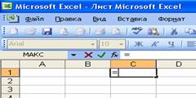
Встановлення функцій
Натискуйте клавішу [=]. У клітинці і рядку формул з'явиться знак рівності, після якої можна вводити ім'я функції. Крім того, стануть доступними і кнопки рядка формул.

Slide 6
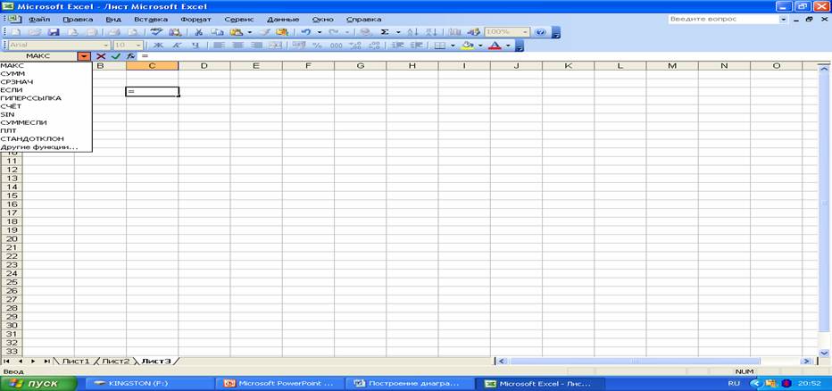
Встановлення функцій
У лівій частині рядка формул відображується ім'я функції, яка викликалася останньою. Після клацання на стрілці поряд з ним розкривається список, що містить імена десяти функцій, що недавно використалися. Якщо потрібна функція присутня в списку, клацніть на її імені.

Slide 7
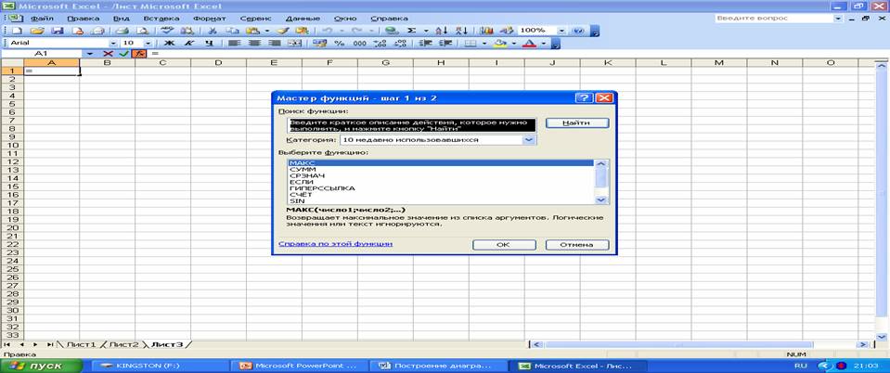
Встановлення функцій
Якщо необхідна функція не представлена в списку, клацніть на кнопці Вставці функції рядка формул або виберіть команду Інші функції – відкриється діалогове вікно Майстер функції.

Slide 8
Приклади використання функцій
Категорія | Приклади використання функцій | кількість аргументів | Результат
Математичні | КОРІНЬ (B3) | 1 | Арифметичний квадратний корень з числа клітинки B3
 | ОКРУГЛ (C1, 3) | 2 | Число з клітинки C1, округлене до трьох десяткових знаків
 | СУММ (25; 44/15 +3,15 = 4; В6; С2: Е10; КОРІНЬ (А3)) | Від 1 до 255 | Сума таких складових: числа 25, значення виразу 44/15 3154, числа з комірки В6, чисел з діапазону комірок С2:Е10, арифметичного квадратного кореня з числа клітинки А3
Статистичні | МАКС (B20, D5: D19, A30: F30) | Від 1 до 255 | Найбільше з чисел в діапазоні клітинок B20, D5: D19; A30: F30
Логічні | ЕСЛИ (D5 <0, "негативне", "невід'ємне«) | 3 | Текст негативне, якщо число в комірці D5 менше нуля; текст невід'ємне, якщо число в комірці D5 не менше нуля
Дата і час | ТДАТУ () | 0 | Поточна дата і час

Slide 9
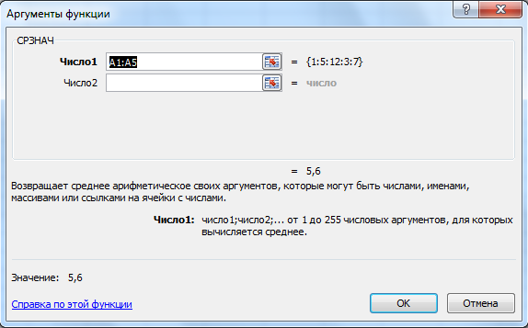
Призначення функцій
Призначення кожної функції, наявність аргументів і їх кількість, типи аргументів можна подивитися в довідці або в коментарях при введенні функції у формулу.

Slide 10
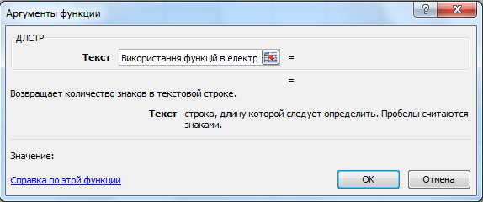
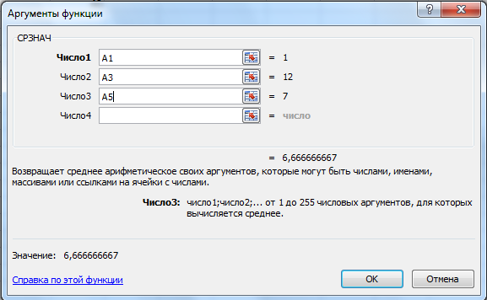
Задання аргументів функцій
Якщо аргументом є число або текст, то його потрібно вводити в поле з клавіатури.
Якщо аргументом є посилання на клітинки, то його можна вводити або з клавіатури, або виділити відповідні клітинки з використанням миші.

Slide 11
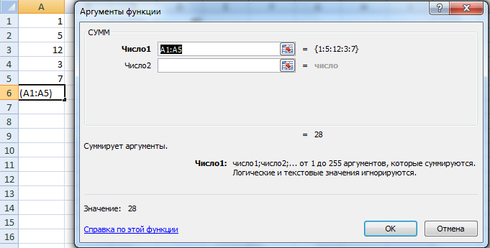
Задання аргументів функцій
Для деяких функцій Excel 2007 автоматично пропонує перший аргумент. Наприклад, для функції СУММ пропонується знайти суму чисел з діапазону клітинок, заповнених числовими даними, які знаходяться над клітинкою з формулою або зліва від неї, якщо верхній діапазон комірок порожній. Як завжди, можна прийняти цю пропозицію або ввести замість цього аргументу інший.
Після введення в поля всіх потрібних аргументів функції необхідно вибрати кнопку ОК.

Slide 12
Математичні функції
Корисними для вирішення багатьох завдань, наприклад геометричних, є математичні функції ASIN, радіани, градуси. Функція ASIN повертає міру кута в радіанах за значенням його синуса, функція ГРАДУСИ призначена для перекладу радіанної міри кута в градусну, а функція РАДІАН - з градусної міри в радіани.
Якщо в комірці С3 знаходиться градусна міра кута, то для обчислення синуса цього кута потрібно градусну міру перевести в радіани. Тобто формула для обчислення синуса кута, виміряного в градусах, виглядатиме так: = SIN (радіан (С3)).

Slide 13
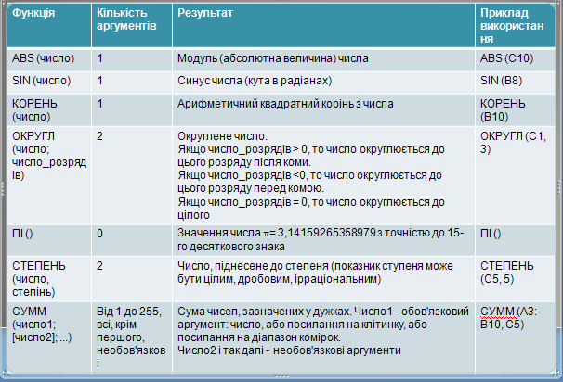
Деякі математичні функції

Slide 14
Статистичні функції
Розглянемо деякі функції, які відносяться до категорії статистичних, їх призначення і результат.
Обчислення середнього арифметичного;
Дисперсії;
Среднеквадратического відхилення;
Найбільшого і найменшого;
Чисел вибірки;
Коефіцієнтів кореляції.

Slide 15
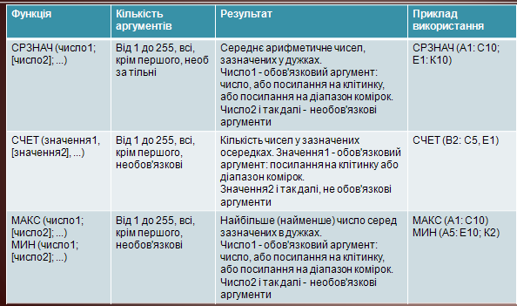
Деякі статистичні функції

Slide 16
Логічні функції
В Excel 2007 можна використовувати вирази, які містять знаки порівняння:
> (більше),
<(менше),
= (дорівнює),
<> (не дорівнює),
> = (більше або дорівнює),
<= (менше або дорівнює).
Наприклад, А2 + 15 = В4-1, СУММ (A2: C10)> 100 і ін.
Такі висловлювання - приклади так званих логічних виразів.
Якщо рівність чи нерівність правильне (справжнє), то вважають, що відповідне логічне вираз має значення ІСТИНА.
А якщо рівність чи нерівність неправильне (хибне), то вватануть, що відповідне логічне вираз має значення БРЕХНЯ.
Функція, результат якої дорівнює ІСТИНА або БРЕХНЯ,
називається логічною.

Slide 17
Логічні функції
Серед функцій табличного процесора Excel 2007 є логічні функції.
Це функції ЯКЩО, І, АБО, НЕ і ін.
Логічні функції використовуються в формулах тоді, коли табличний процесор має виконувати різні операції в залежності від істинності чи хибності певного логічного виразу.
Наприклад, потрібно збільшити заробітну плату працівника на 10%, якщо він виконає план, і на 20%, якщо він перевиконає план.

Slide 18
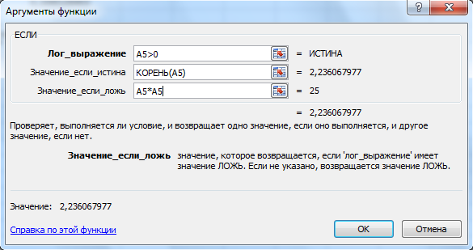
Логічні функції
Загальний вигляд логічної функції ЯКЩО такий:
ЯКЩО (лог_вираз; значення_якщо_істина; значення_якщо_хибно)
Значення цієї функції визначається так:
якщо лог_вираз має значення ІСТИНА, то значення функції дорівнює значенню виразу значення_якщо_істина;
якщо ж лог_вираз має значення FALSE, то значення функції дорівнює значенню виразу значення_якщо_хибність.

Slide 19
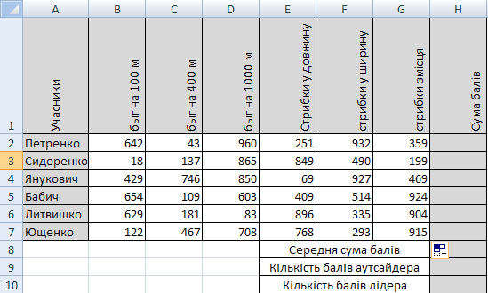
Практичне завдання
Завдання:
В заданій таблиці,
за допомогою
функцій виконати
наступні
розрахунки:
Обчислити, скільки балів набрав кожен із спортсменів після закінчення змагань.
Обчислити середню кількість балів, набрану спортсменами.
Обчислити кількість балів лідера.
Обчислити кількість балів аутсайдера.

Slide 20
Підведення підсумків уроку.
Назвіть категорії функцій в Excel 2007.
Скільки аргументів можуть мати функції в Excel 2007?
Дані яких типів можуть бути аргументами?
Наведіть по одному прикладу функцій з одним аргументом; з кількома аргументами; з нефіксованим кількістю аргументів; без аргументів.
Наведіть приклади формул з використанням функцій з різною кількістю аргументів.

